Slide 1
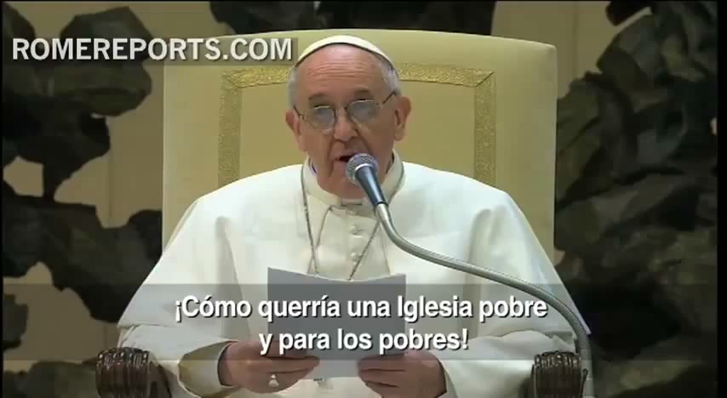
EL PAPA FRANCISCO – 15 DE MARZO 2014

Slide 2
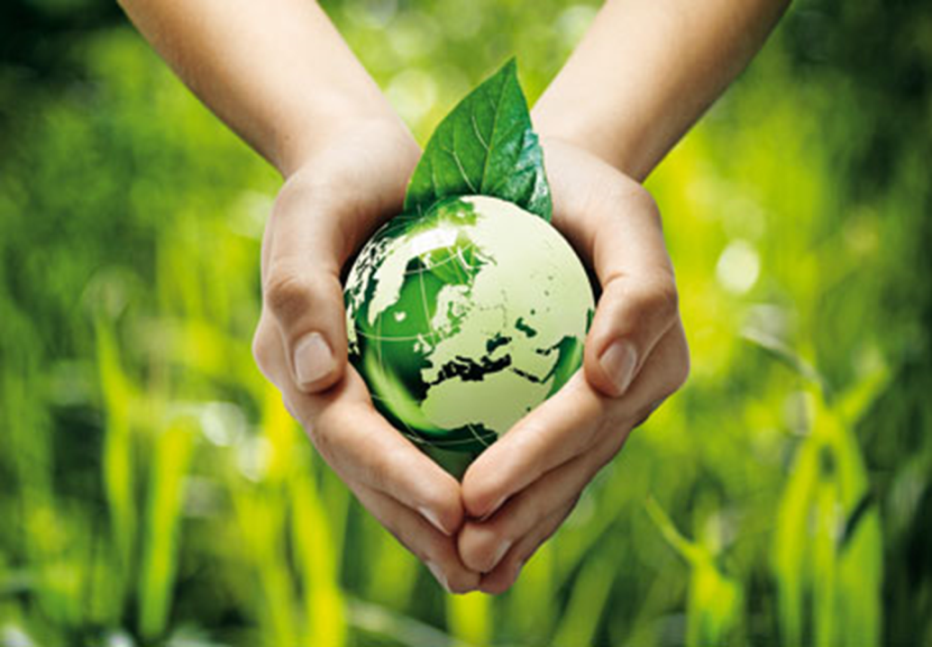
“La dimensión socio-ambiental de la evangelización en la Laudato Sí”

Slide 3
Introducción
El tema que me han propuesto desarrollar es de gran actualidad para la humanidad de hoy y del futuro. Además estamos tocando un tema que nos exige promover un “diálogo - acción” como Iglesia, desde nuestra misión evangelizadora.
“Cuestión social”
“La preocupación por lo social”
”La cuestión socio-ambiental”
Signo de esperanza:
Existe una creciente sensibilidad ecológica y una gran expectativa para buscar juntos una solución.

Slide 4
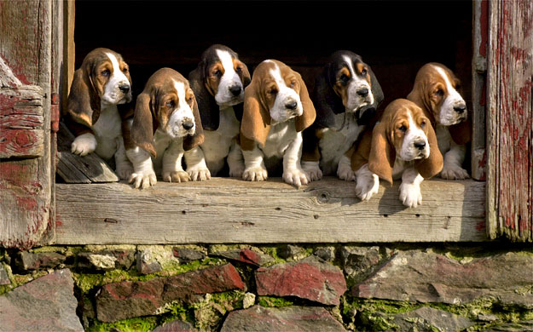

Slide 5
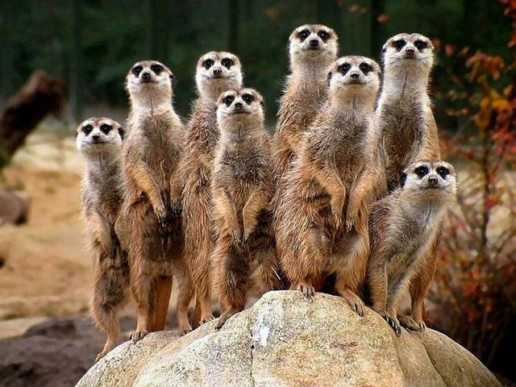

Slide 6
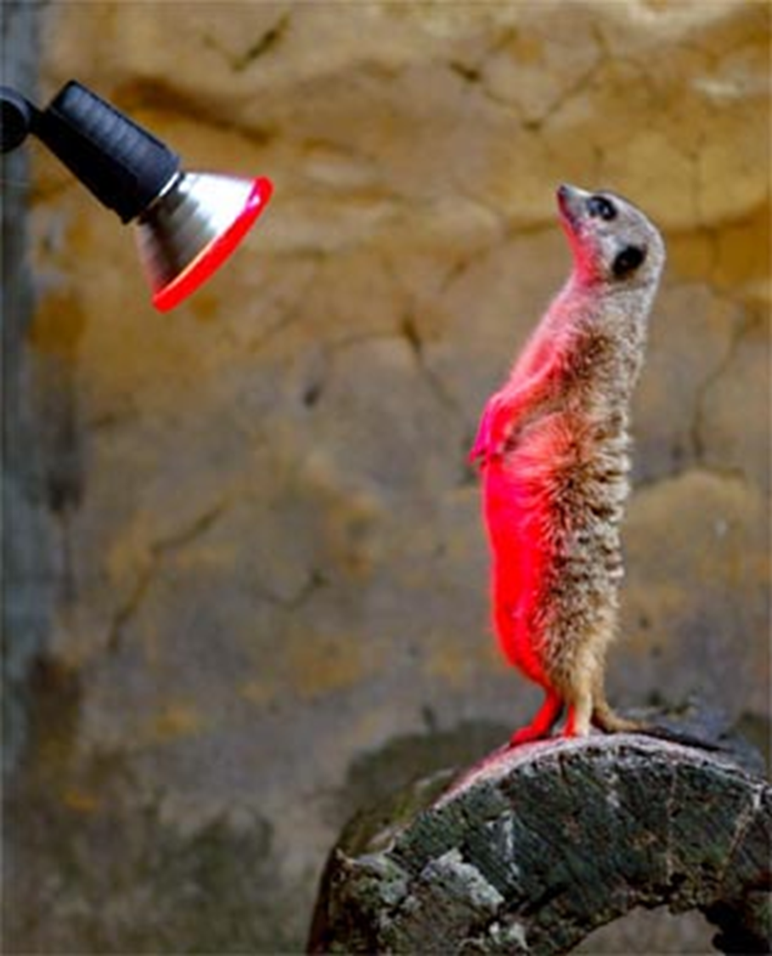

Slide 7
ECOLOGÍA INTEGRAL
Concepto clave de la Laudato si’. “Ecología integral” (cultural, económica, social, ambiental, espiritual y de la vida cotidiana), que “es inseparable de la noción de bien común” (LS, 158).
El Papa Francisco invita a todos los que habitamos este mundo a una conversión ecológica (cf. LS 216-221).

Slide 8
Desde el principio la LS afirma que los análisis, necesarios en sí mismos, no son suficientes. Hace falta un “diálogo - acción” a todos los niveles (LS 15) para afrontar y resolver los problemas socio-ambientales y mitigar los efectos nocivos:
Contaminación y cambio climático (LS, 20-26),
la creciente escasez de agua (LS, 27-31) y
la pérdida de la biodiversidad (LS, 32-42) que afectan principalmente a los más pobres (LS163)

Slide 9
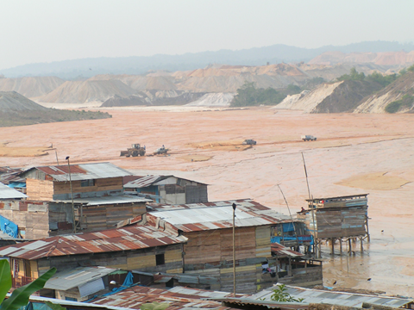
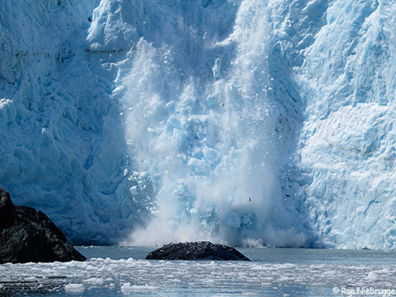
Contaminación y cambio climático
(LS, 20-26),

Slide 10
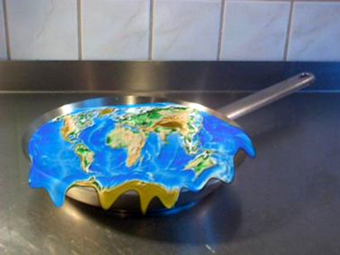
El cambio climático tendrá impactos adversos sobre las necesidades básicas:
Seguridad Alimentaria
Acceso al agua
Condiciones inestables de salud.
Seguridad energética.

Slide 11
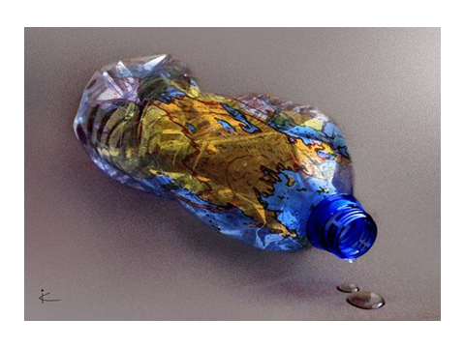
La creciente escasez de agua
(LS, 27-31)

Slide 12
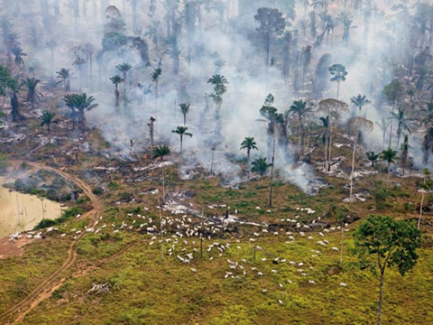
La pérdida de la biodiversidad (LS, 32-42) que afectan principalmente a los más pobres (LS163)

Slide 13
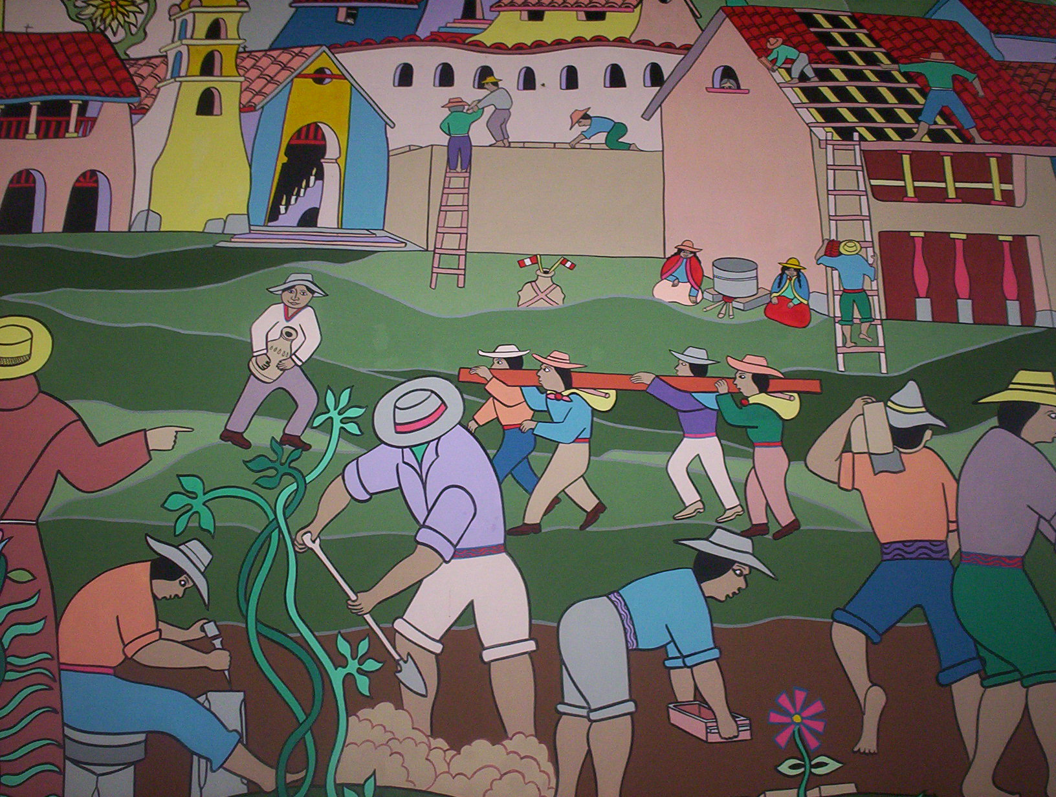
“…si nos sentimos íntimamente unidos a todo lo que existe, la sobriedad y el cuidado brotarán de modo espontáneo” (LS, 11).

Slide 14
DOS DIMENSIONES QUE SE INTEGRAN: SOCIAL Y AMBIENTAL
“No hay dos crisis separadas, una ambiental y otra social, sino una sola y compleja crisis socio-ambiental.
Las líneas para la solución requieren una aproximación integral para combatir la pobreza, para devolver la dignidad a los excluidos y simultáneamente para cuidar la naturaleza” (LS, 139)

Slide 15
RESPONSABILIDAD DE TODOS
“¿Qué clase de mundo queremos dejar a quienes nos sucedan, a los niños que están creciendo ahora?“ (LS N° 160).
Interrogante que está en el corazón de Laudato Si' (Alabado seas) y que debe estar en nuestros corazones, mentes y voluntades.

Slide 16
“Cuando hablamos de medio ambiente, de la creación, mi pensamiento se dirige a las primeras páginas de la Biblia, al Libro del Génesis, donde se afirma que Dios puso al hombre y a la mujer en la tierra para que la cultivaran y la cuidaran”
(cf. Gen. 2:15; Francisco - Audiencia General del miércoles 5 de junio de 2013)

Slide 17
LA LAUDATO SI’ Y EL CUIDADO DE NUESTRA CASA COMÚN
La Doctrina Social de la Iglesia, de por sí. es dinámica y nos impulsa a ver las realidades cambiantes de nuestra historia, juzgar lo que vemos a la luz del Evangelio y actuar conforme a la voluntad de Dios, al estilo de Jesús.
Así podemos sintetizar la propuesta de la Laudato si’ “sobre el cuidado de nuestra casa común”.

Slide 18
LA AMAZONÍA
“La Iglesia no está en la Amazonía como quien tiene hechas las maletas para irse después de explotarla.
Desde el principio está presente en ella con misioneros, congregaciones religiosas, sacerdotes, laicos y obispos,
y su presencia es determinante para el futuro de la zona”
(Francisco en Río de Janeiro, 27.07.13)

Slide 19
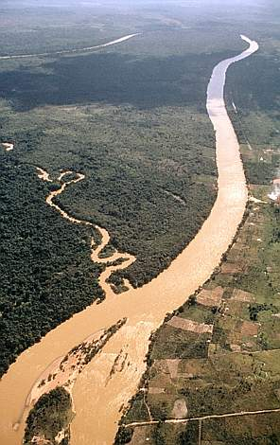
“Mencionemos, por ejemplo, esos pulmones del planeta repletos de biodiversidad que son la Amazonía y la cuenca fluvial del Congo, o los grandes acuíferos y los glaciares.
No se ignora la importancia de esos lugares para la totalidad del planeta y para el futuro de la humanidad” (LS 38)

Slide 20
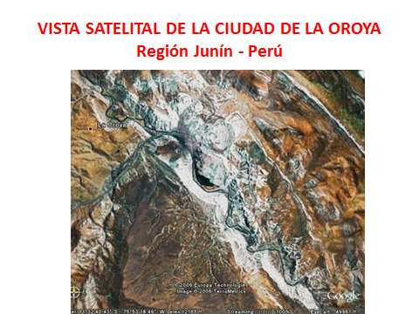
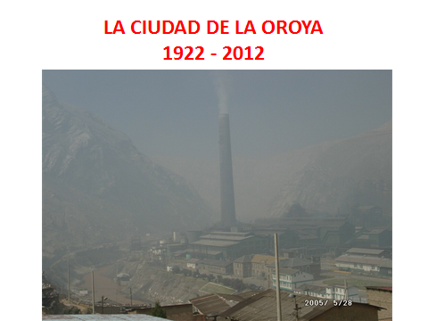
“Las exportaciones de algunas materias primas para satisfacer los mercados en el Norte industrializado han producido daños locales, como la contaminación con mercurio en la minería del oro o con dióxido de azufre en la del cobre” (LS 51)

Slide 21
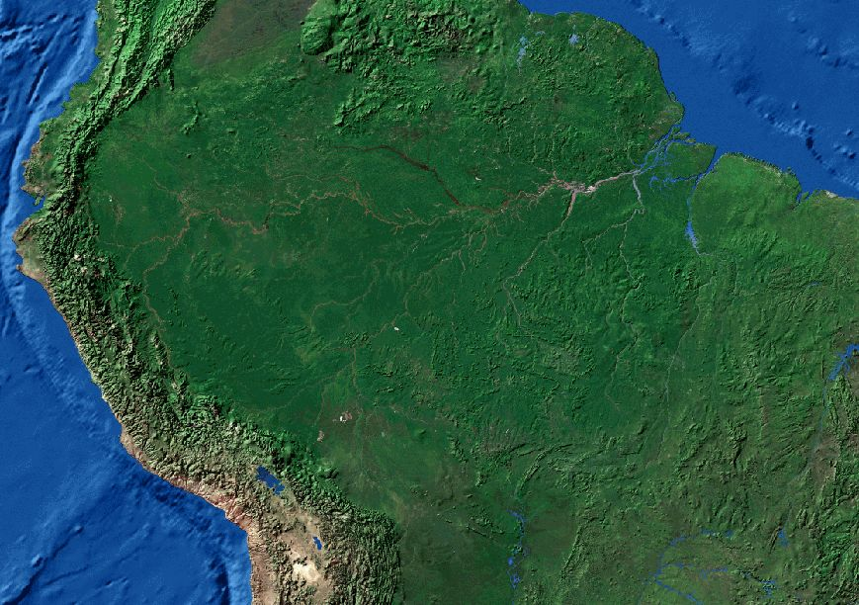
Venezuela
Guiana
Suriname
1%
Guiana Fr.
Colombia
6%
0,1%
Ecuador
2%
Brasil
Perú
67%
13%
Hoy, la cuenca Amazónica comprende nueve países de los doce que hay en Améica del Sur.
Bolivia
11%

Slide 22
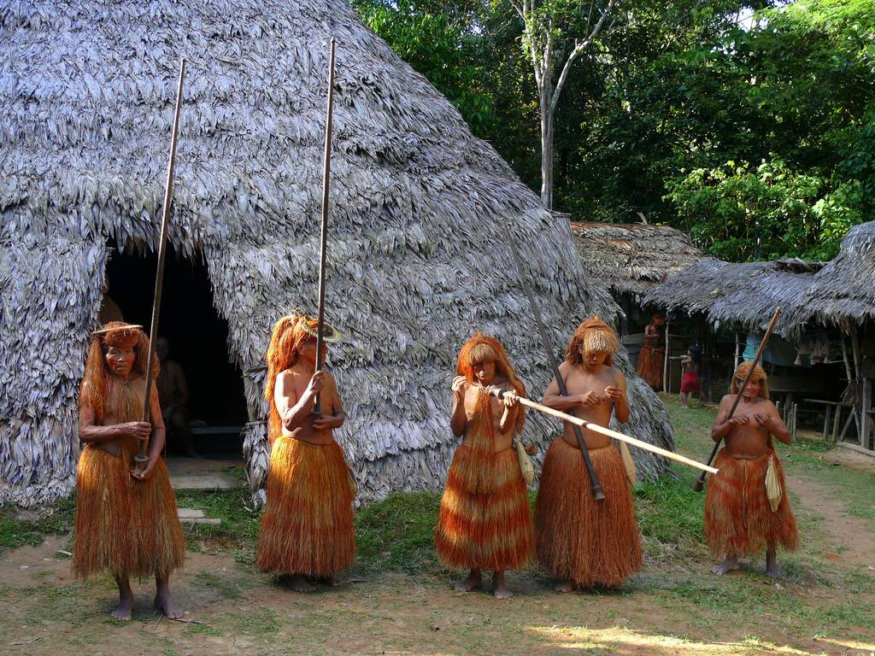

YAGUA INDIANS

Slide 23
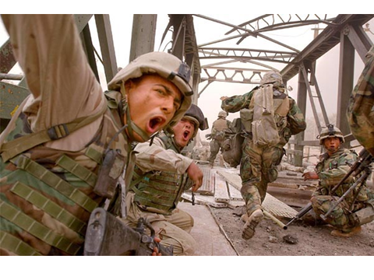
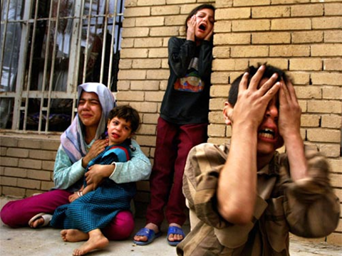
EXIGENCIA DE UN NUEVO PARADIGMA
“La educación será ineficaz y sus esfuerzos serán estériles si no procura también difundir un nuevo paradigma acerca del ser humano, la vida, la sociedad y la relación con la naturaleza” (LS 215)

Slide 24
“La educación ambiental, es capaz de transformar gestos y hábitos cotidianos, desde la reducción en el consumo del agua hasta la separación de los residuos o el apagar las luces innecesarias” (LS, 211).

Slide 25
ACTUALIDAD DE LA PARTNERSCHAFT
La Iglesia no puede eximirse de hacer todo lo posible para “cuidar nuestra casa común” porque
“todas las comunidades cristianas tienen un rol importante que cumplir en esta educación” (LS 214)

Slide 26
CONCLUSIÓN Y MISIÓN
Como San Francisco de Asís, sabe “hasta qué punto son inseparables la preocupación por la naturaleza, la justicia con los pobres, el compromiso con la sociedad y la paz interior” (LS. 10).
Por ello, la encíclica habla de inequidad planetaria o de deuda ecológica entre el Norte y el Sur, y se convierte “en un llamado a la solidaridad y en una opción preferencial por los más pobres” (LS. 158) y denuncia, una vez más, la globalización de la indiferencia.

Slide 27
Ahora, aquí entre nosotros, en comunión con el Papa Francisco, como miembros de la Iglesia universal por nuestro bautismo y de nuestras Iglesias Particulares de Friburgo y del Perú, resuenan, con fuerza y gran actualidad, las palabras de Jesús:
“Vayan por todo el mundo y proclamen la Buena Noticia a toda criatura” (Mc. 16,15)

Slide 28

“Nuestra madre tierra nos cuida y nos alimenta.
Nosotros debemos cuidarla también...”
Foto e arte: Rosha, CIMI

